Slide 1




Slide 2

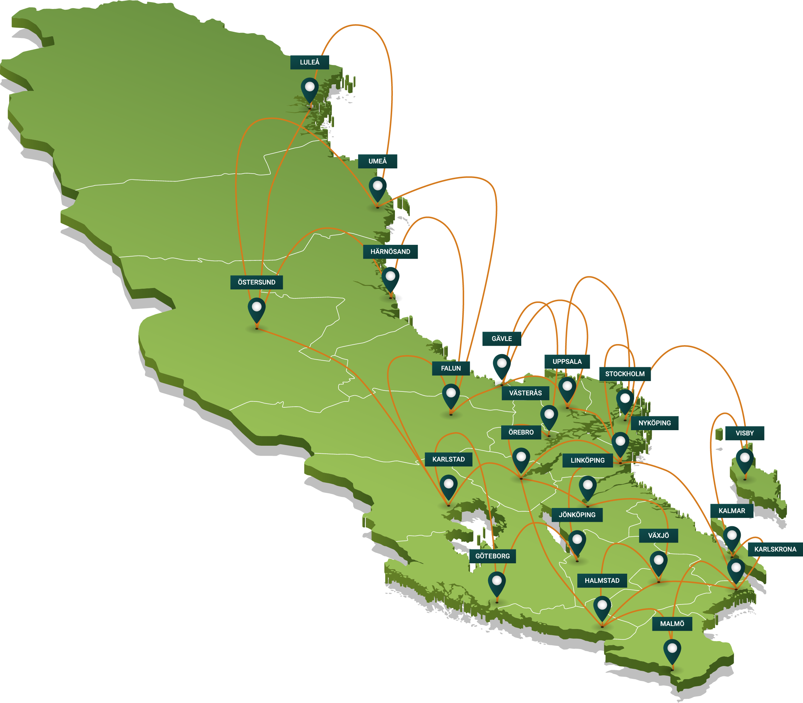
Organisatoriskt lärande i det regionala utvecklingsuppdraget
– från erfarenhet till gemensam förmåga
Regional utveckling bygger på mer än analyser, strategier och projekt. Den bygger på förmågan att lära
– tillsammans, över tid och över organisationsgränser.

Slide 3
Hur blir medarbetares lärande till organisatorisk kunskap så att erfarenheter, arbetssätt och insikter lever vidare i strukturer, beslut och vardaglig praktik?
Hur bär regionerna vidare ett gemensamt lärande när reglab avvecklas?
Reglab bjuder in medlemmar och partner till ett lärlabb om organisatoriskt lärande i det regionala utvecklingsuppdraget.
Lärlabbet samlar chefer, strateger, utvecklare och HR-funktioner för att pröva begrepp, modeller och arbetssätt som stärker lärandet inom regionerna, mellan regioner och i flernivåsamverkan – också efter Reglab.

Slide 4
Om lärlabbet
Att lära om lärande genomförs hösten 2026 som två fysiska lunch till lunch möten den 1-2/9 och den 14-15/10 samt digitalt seminarium den 6/10. Anmäl deltagande innan den 14 augusti.
Lärlabbet utforskar organisatoriskt lärande: i styrning, uppföljning, samverkan, kompetensutveckling, nätverk och vardagliga arbetsformer. Utgångspunkten blir att individuellt och organisatoriskt lärande hänger ihop, men att kunskap blir verklig kapacitet först när den delas, prövas, förankras och används.
Syftet är att bidra till gemensamma begrepp, modeller och arbetssätt för kontinuerligt lärande och reflektion – och att ge regionerna stöd att fortsätta det gemensamma lärandet genom lärprojekt, lärlabb och andra former även efter Reglab.

